Slide 1
Desarrollo de soluciones formativas innovadoras en el campo de la valoración funcional centrada en la actualización del currículo de las facultades
de ciencias de la salud
MÓDULO DE BIOMECÁNICA: FUNDAMENTOS DE LA BIOMECÁNICA APLICADA AL SISTEMA LOCOMOTOR
Unidad Didáctica E: TÉCNICAS PARA EL ANÁLISIS INSTRUMENTAL DE SEÑALES FISIOLÓGICAS Y PARÁMETROS ANTROPOMÉTRICOS Y MORFOMÉTRICOS
E.1. ¿Cómo se pueden medir las señales fisiológicas?

Slide 2
Las señales fisiológicas como forma básica no invasiva de evaluar el estado del paciente mediante sistemas multimodales modernos y eficaces
Los signos vitales son la medición de varias señales fisiológicas para evaluar la mayoría de las funciones corporales básicas, y lo que es más importante: de manera no invasiva. Los signos vitales suponen una parte esencial de la presentación de un caso. La toma de los signos vitales suele implicar registrar señales tales como ECG, EMG, EEG, temperatura corporal, ondas de pulso, presión sanguínea, frecuencia respiratoria, respuesta galvánica de la piel (GSR) y otras que utilizan sistemas multimodales y multicanal de adquisición de datos y posterior procesamiento y análisis.
La homeostasis se refiere a las condiciones estables de funcionamiento en el entorno interno (sangre y líquido intersticial). Así es como el cuerpo humano mantiene un entorno interno relativamente constante aunque las condiciones externas cambien. Se lleva a cabo mediante actividades coordinadas de las células, los tejidos, los órganos y los sistemas de órganos.
Son accesibles, relativamente fáciles de usar y no requieren ningún equipo complejo ni costoso.

Slide 3
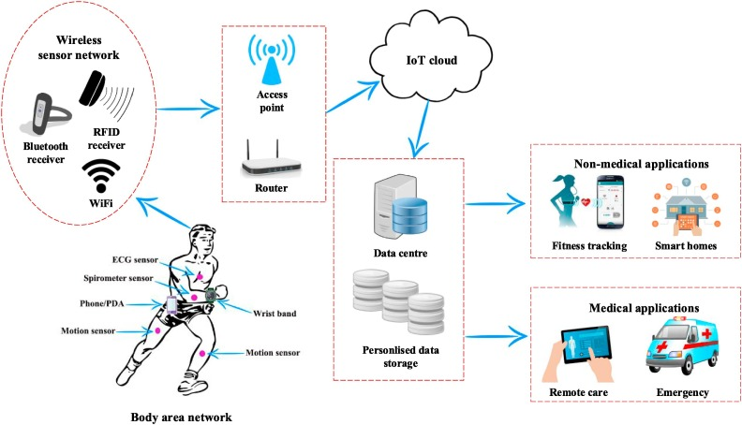
Redes de sensores corporales (BSN) para la detección multimodal de señales fisiológicas, su procesamiento y visualización
BSN
Estructura de un ecosistema entero con registro de señales en la nube y sistema de comunicación completo con almacenamiento de datos finales en la nube.
ECG -> ritmo cardíaco
Presión sanguínea (PS)
Sensor de oreja
EMG
EOG
Sensor inercial de movimiento
otros

Slide 4
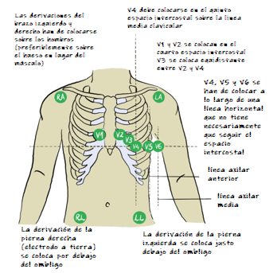
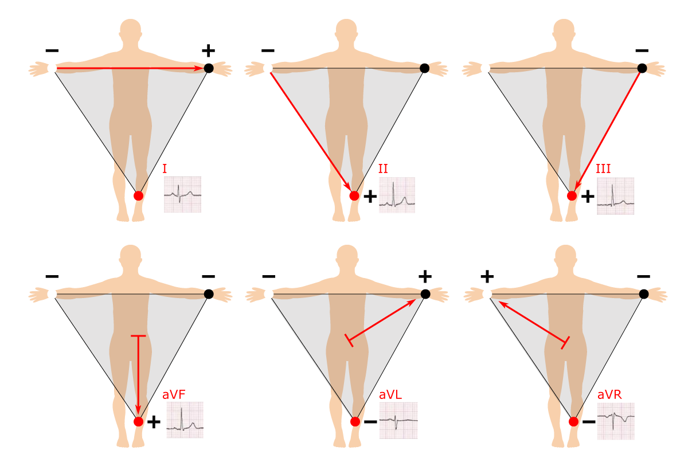
ECG: electrocardiograma
Sistema completo de 12 derivaciones

Slide 5
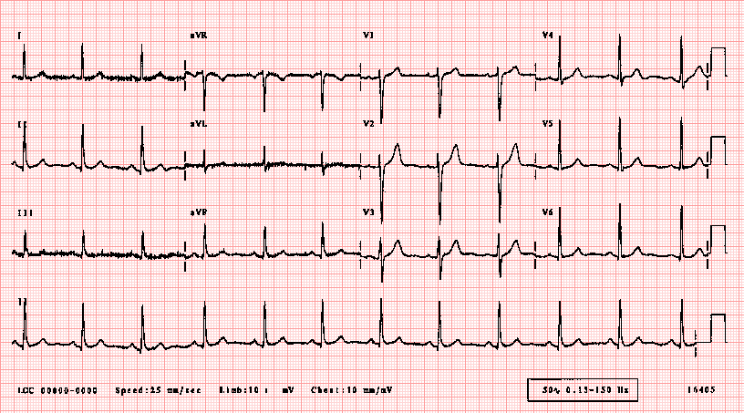
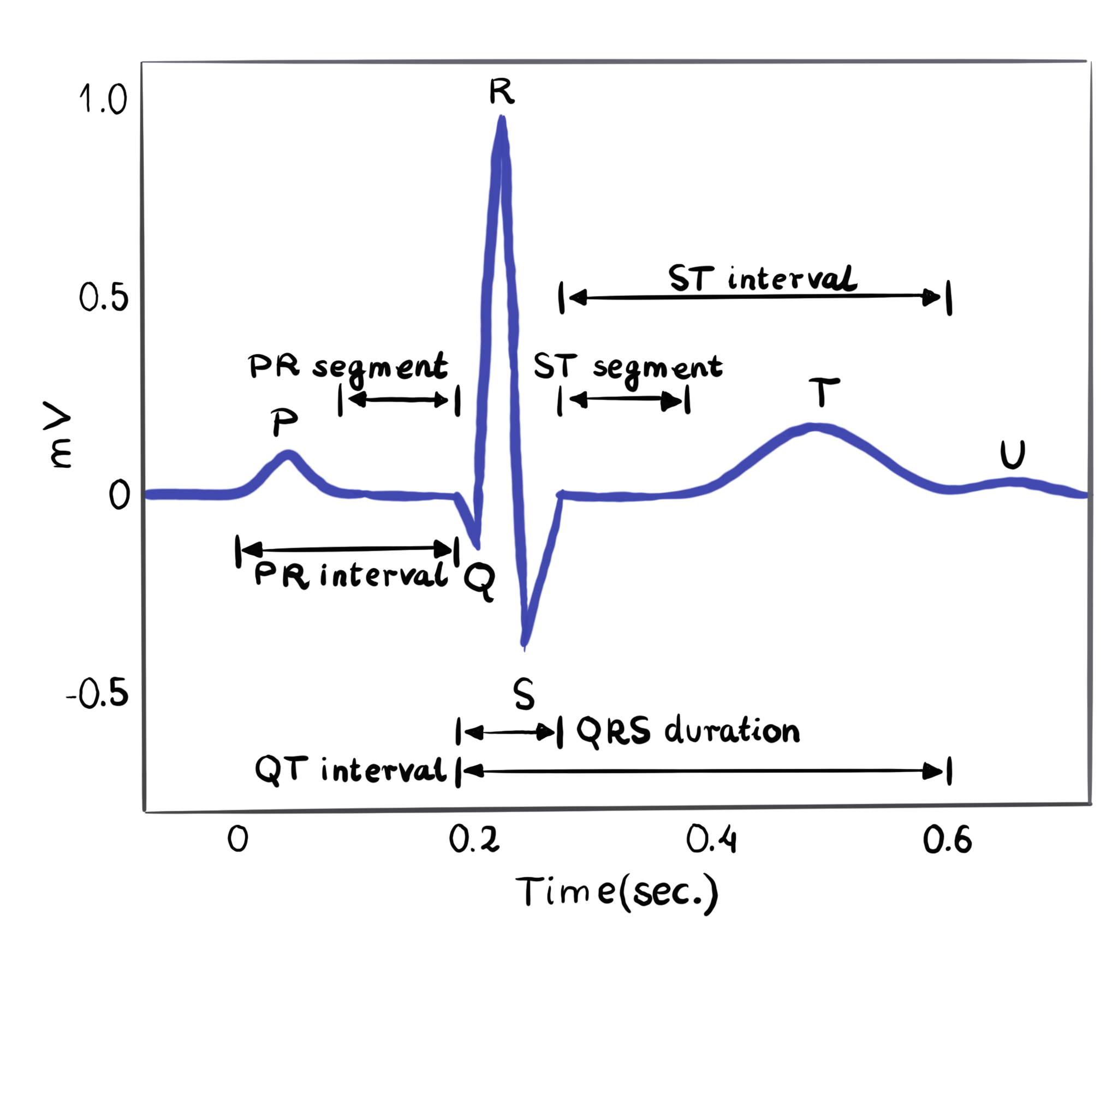
Redes de sensores corporales para la detección multimodal de señales fisiológicas, su procesamiento y visualización
La actividad eléctrica del corazón se puede registrar en forma de electrocardiograma (ECG). Un ECG es un registro compuesto de todos los potenciales de acción producidos por los nódulos y células del miocardio. Cada onda o segmento del ECG corresponde a un evento determinado del ciclo eléctrico cardíaco.

Slide 6
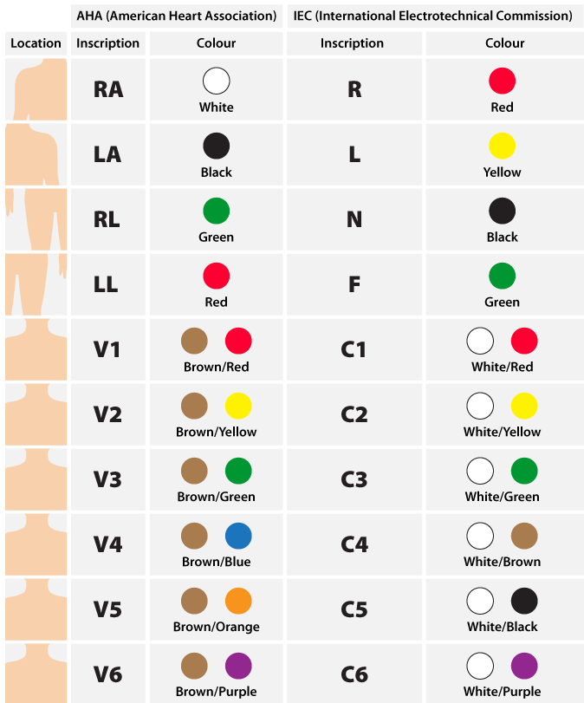
Redes de sensores corporales para la detección multimodal de señales fisiológicas, su procesamiento y visualización
I. ECG: electrocardiograma
Electrodos y cables estándar para ECG

Slide 7
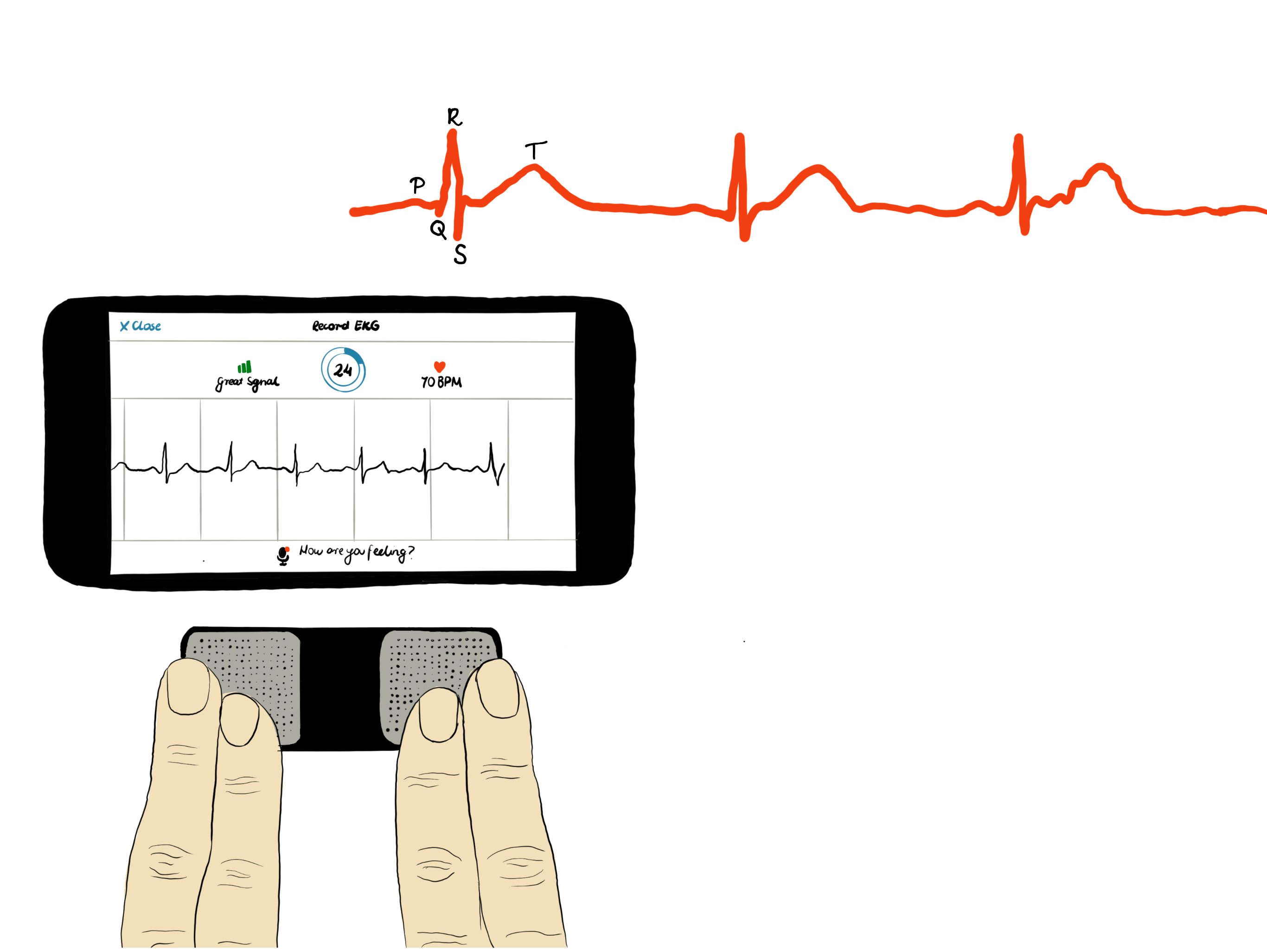
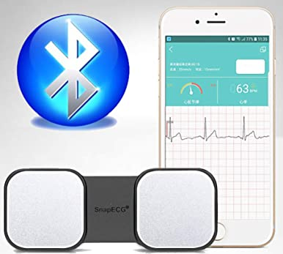
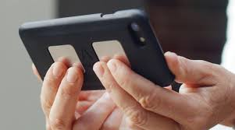
ECG: electrocardiograma, adquisición sencilla mediante sistemas inteligentes (1 derivación)
El ECG de una derivación para un uso diario sencillo, por ejemplo, mediante soluciones en teléfonos inteligentes, permite obtener una señal precisa de la frecuencia cardíaca como intervalos RR.
ECG de una derivación

Slide 8
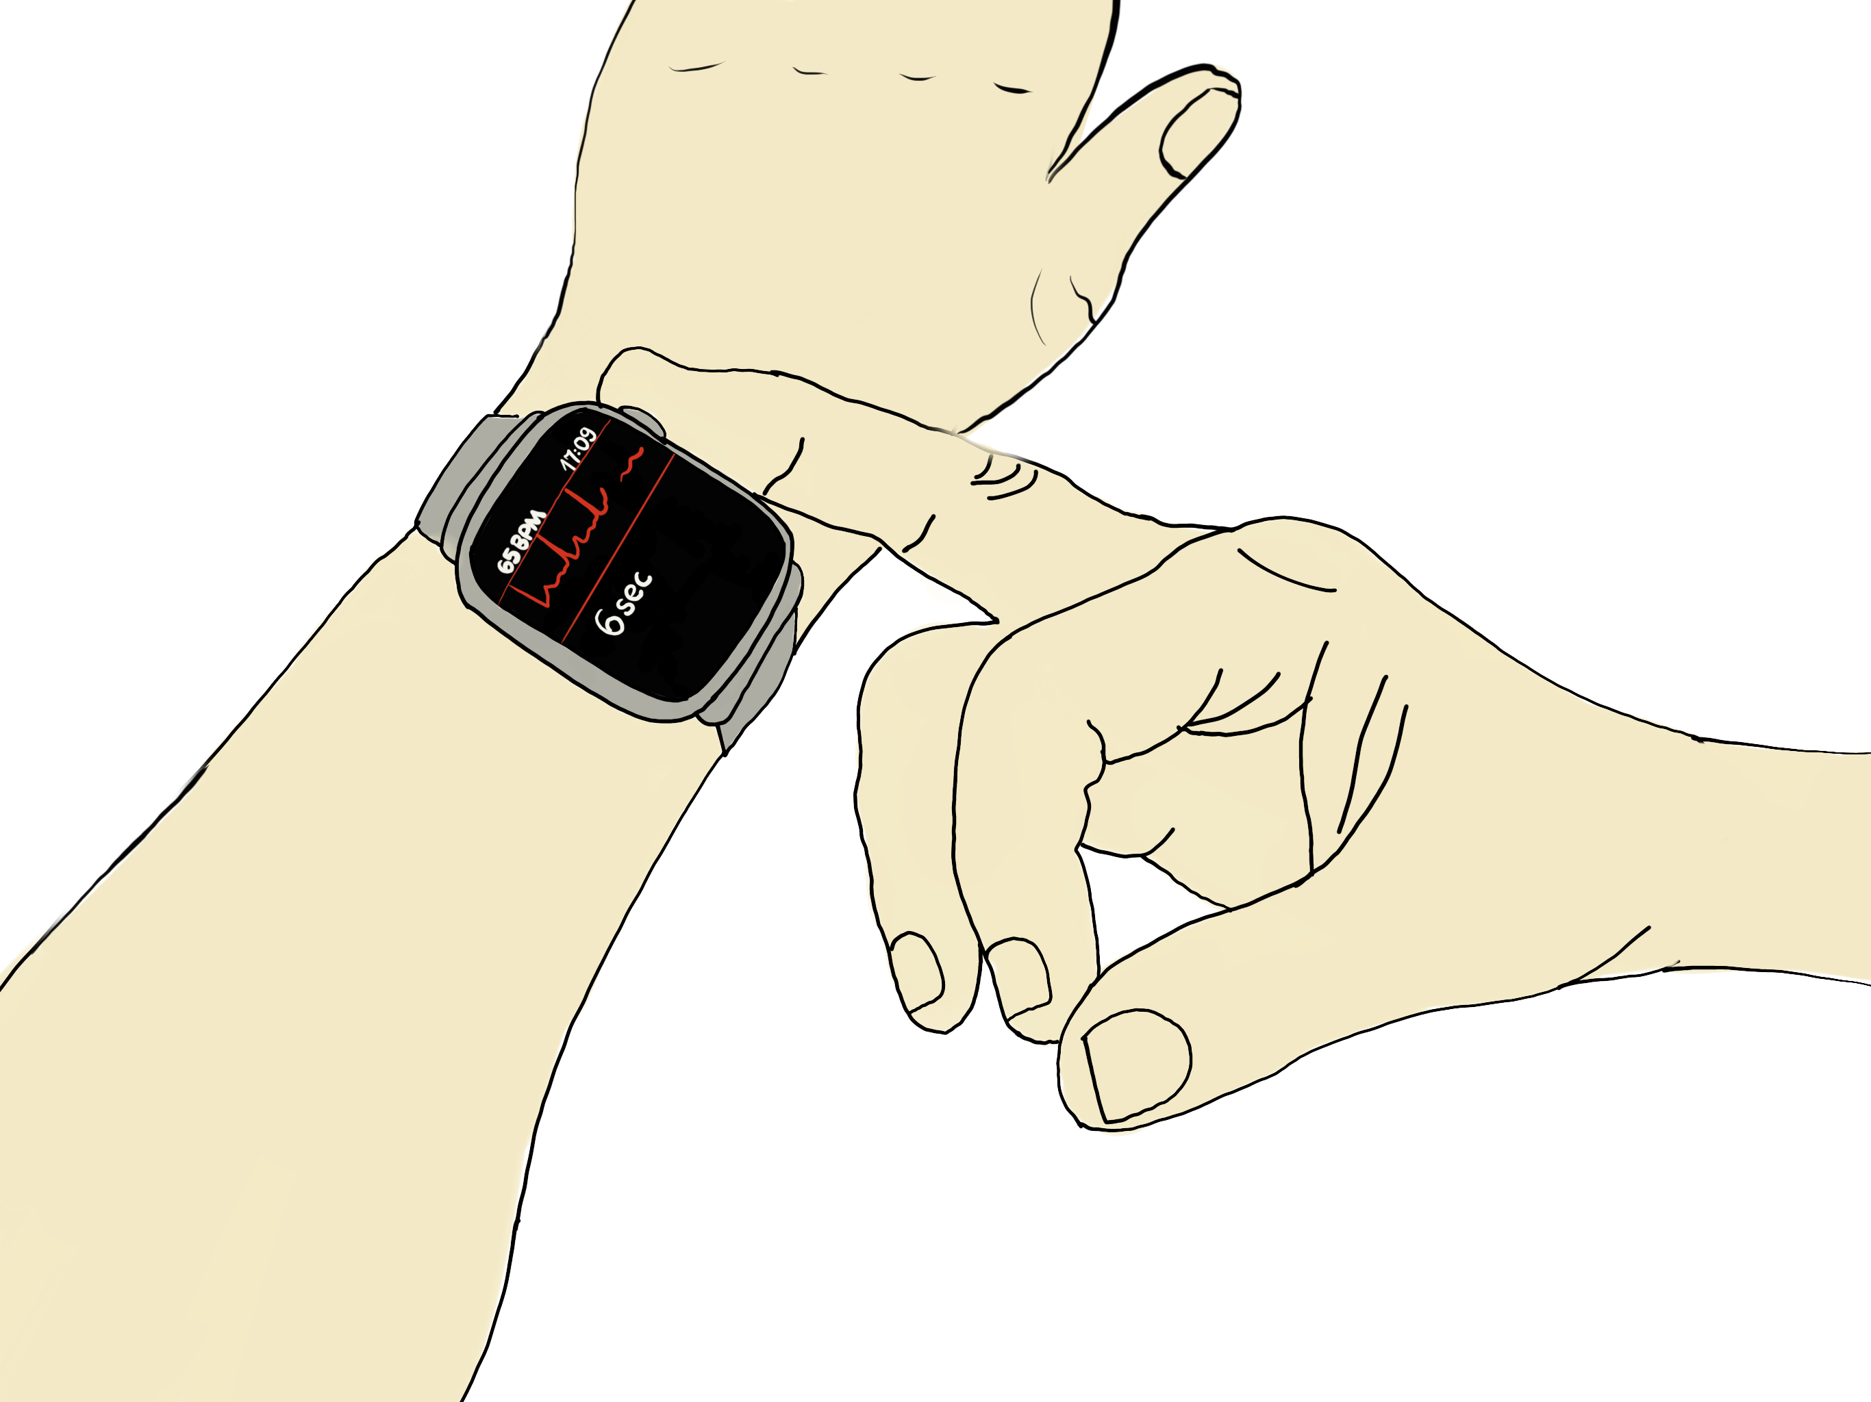
ECG: electrocardiograma, adquisición sencilla mediante sistemas inteligentes (1 derivación)
ECG de una derivación para uso diario sencillo. Soluciones mediante relojes inteligentes

Slide 9
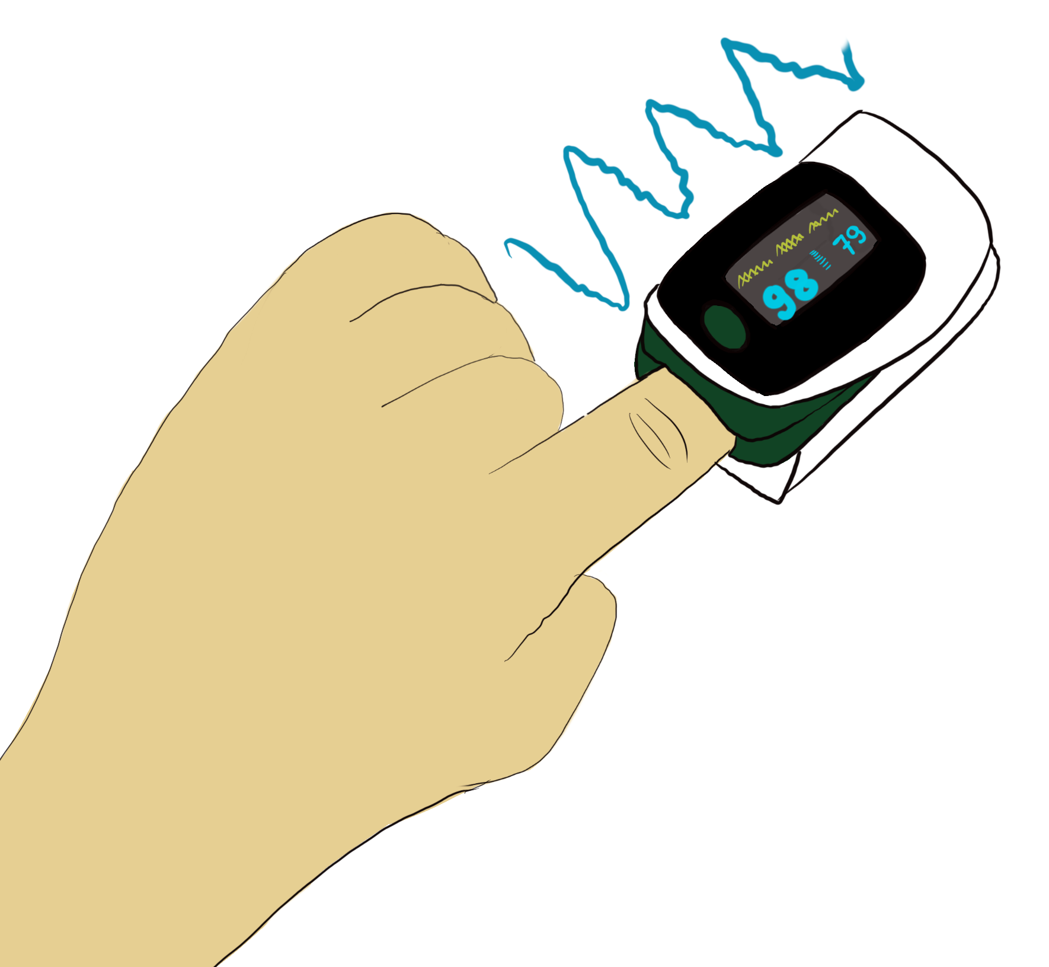
Redes de sensores corporales para la detección multimodal de señales fisiológicas, su procesamiento y visualización
Fotopletismografía: señales PPG
La fotopletismografía (PPG) es una técnica óptica sencilla, no invasiva y de bajo coste, que se puede utilizar para detectar cambios en el volumen de sangre del lecho microvascular del tejido. A menudo se utiliza de forma no invasiva para realizar mediciones que permiten obtener señales fisiológicas cruciales como, por ejemplo, ondas de pulso o la saturación en sangre (SpO₂).
La SpO₂, también conocida como saturación de oxígeno, es una medida de la cantidad de hemoglobina que transporta oxígeno en la sangre en relación con la cantidad de hemoglobina que no transporta oxígeno. El cuerpo necesita que haya un cierto nivel de oxígeno en la sangre o no funcionará de manera tan eficiente.

Slide 10
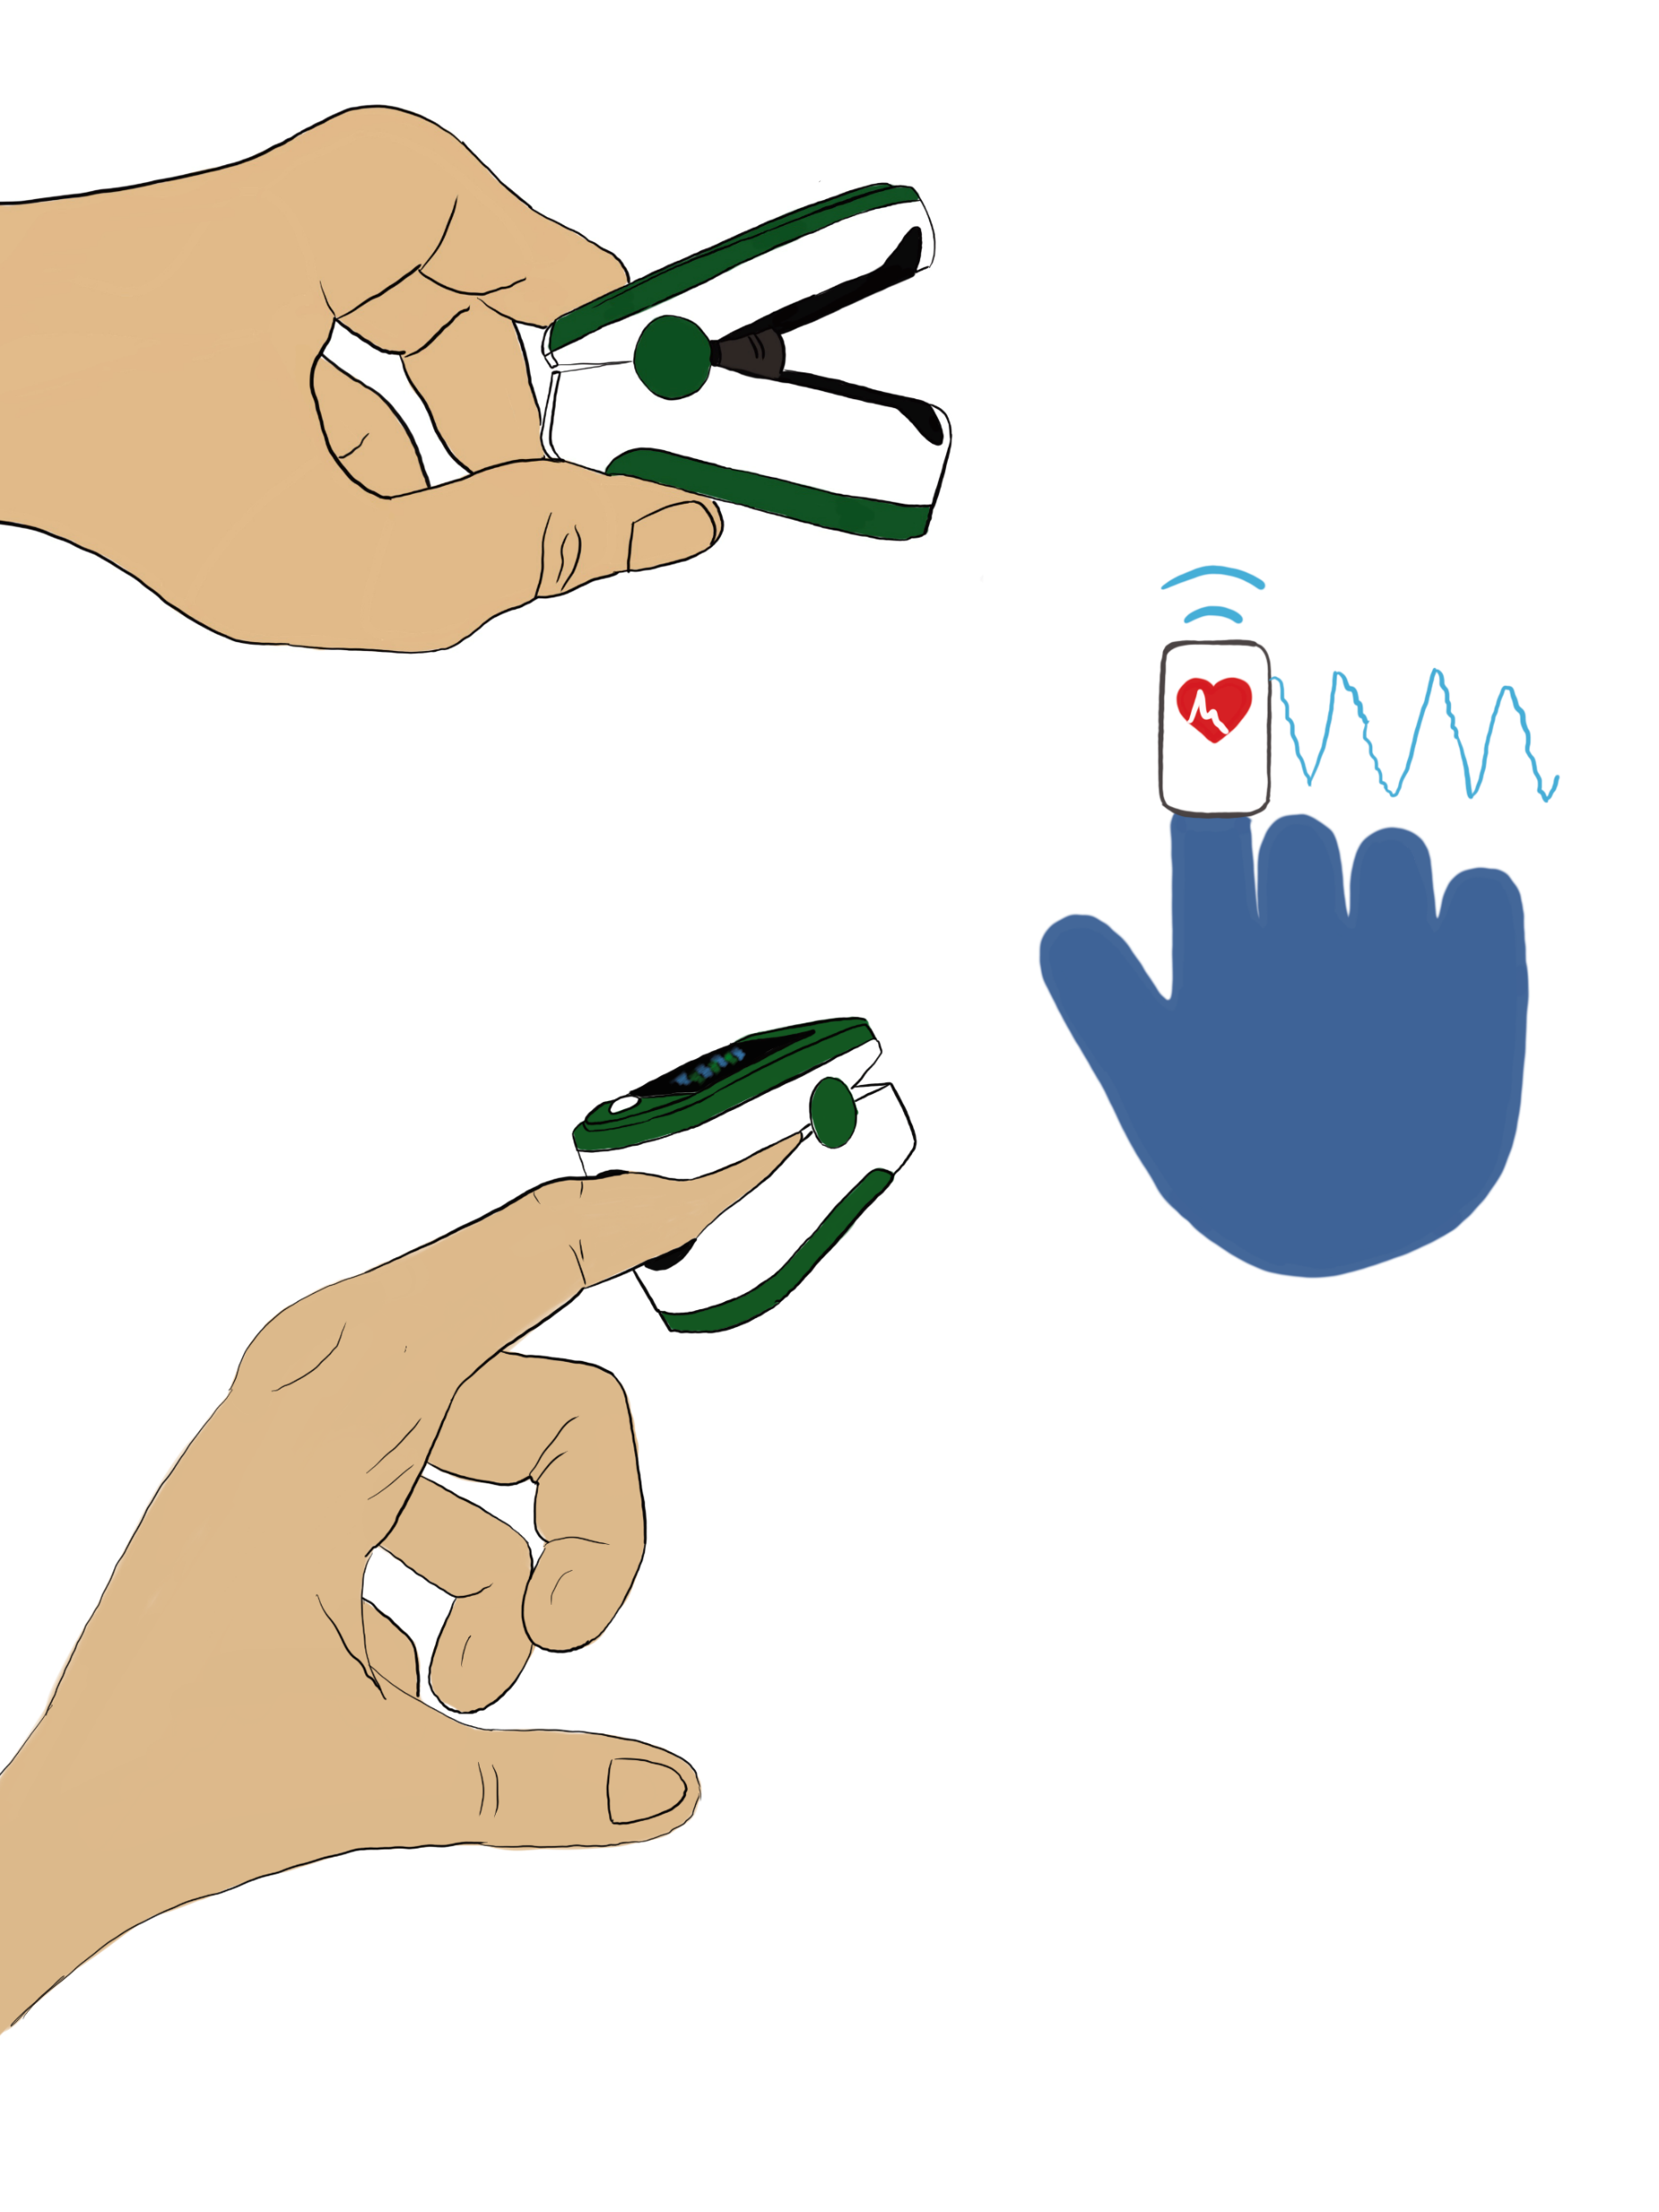
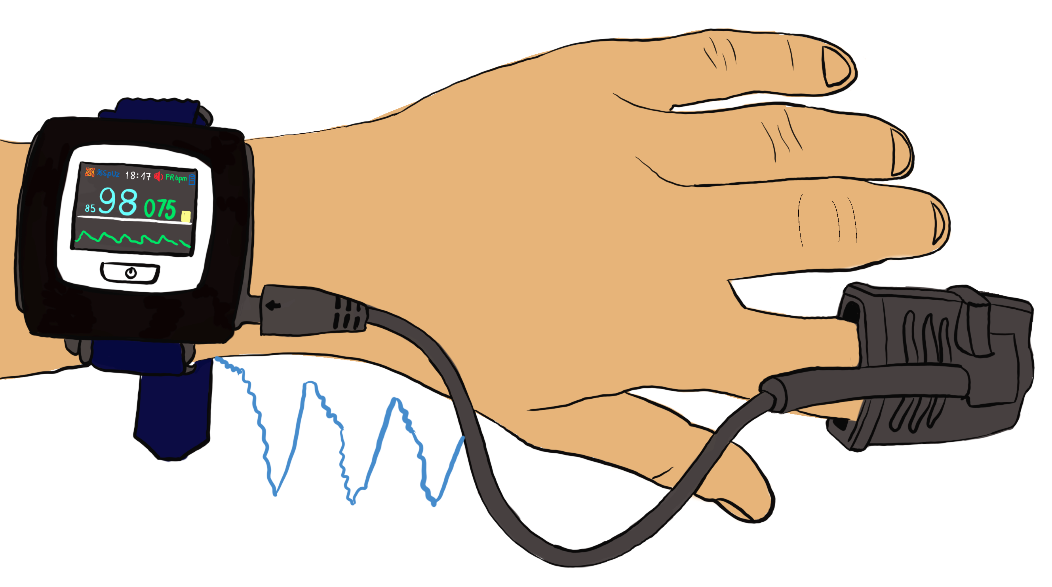
Redes de sensores corporales para la detección multimodal de señales fisiológicas, su procesamiento y visualización
PPG: sistema basado en
un reloj inteligente

Slide 11
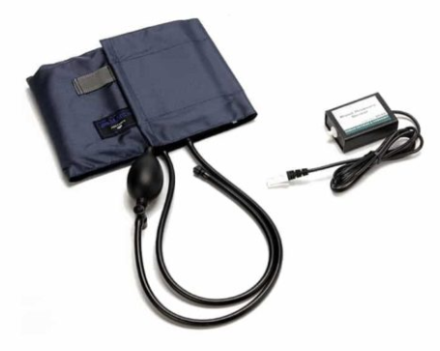
Redes de sensores corporales para la detección multimodal de señales fisiológicas, su procesamiento y visualización
Medición de la presión sanguínea
Los sensores de presión sanguínea que normalmente se utilizan en condiciones clínicas o domésticas son sensores no invasivos diseñados para medir la presión sanguínea humana. Mide la tensión arterial sistólica, diastólica y media utilizando principalmente el método oscilométrico. También informa de la frecuencia cardíaca.

Slide 12
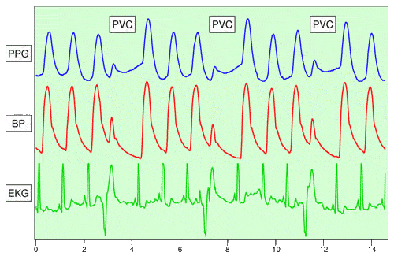
Redes de sensores corporales para la detección multimodal de señales fisiológicas, su procesamiento y visualización
La medición sincronizada de PPG, PS y ECG
permite el estudio de la interacción entre distintos tipos de señales fisiológicas.

Slide 13
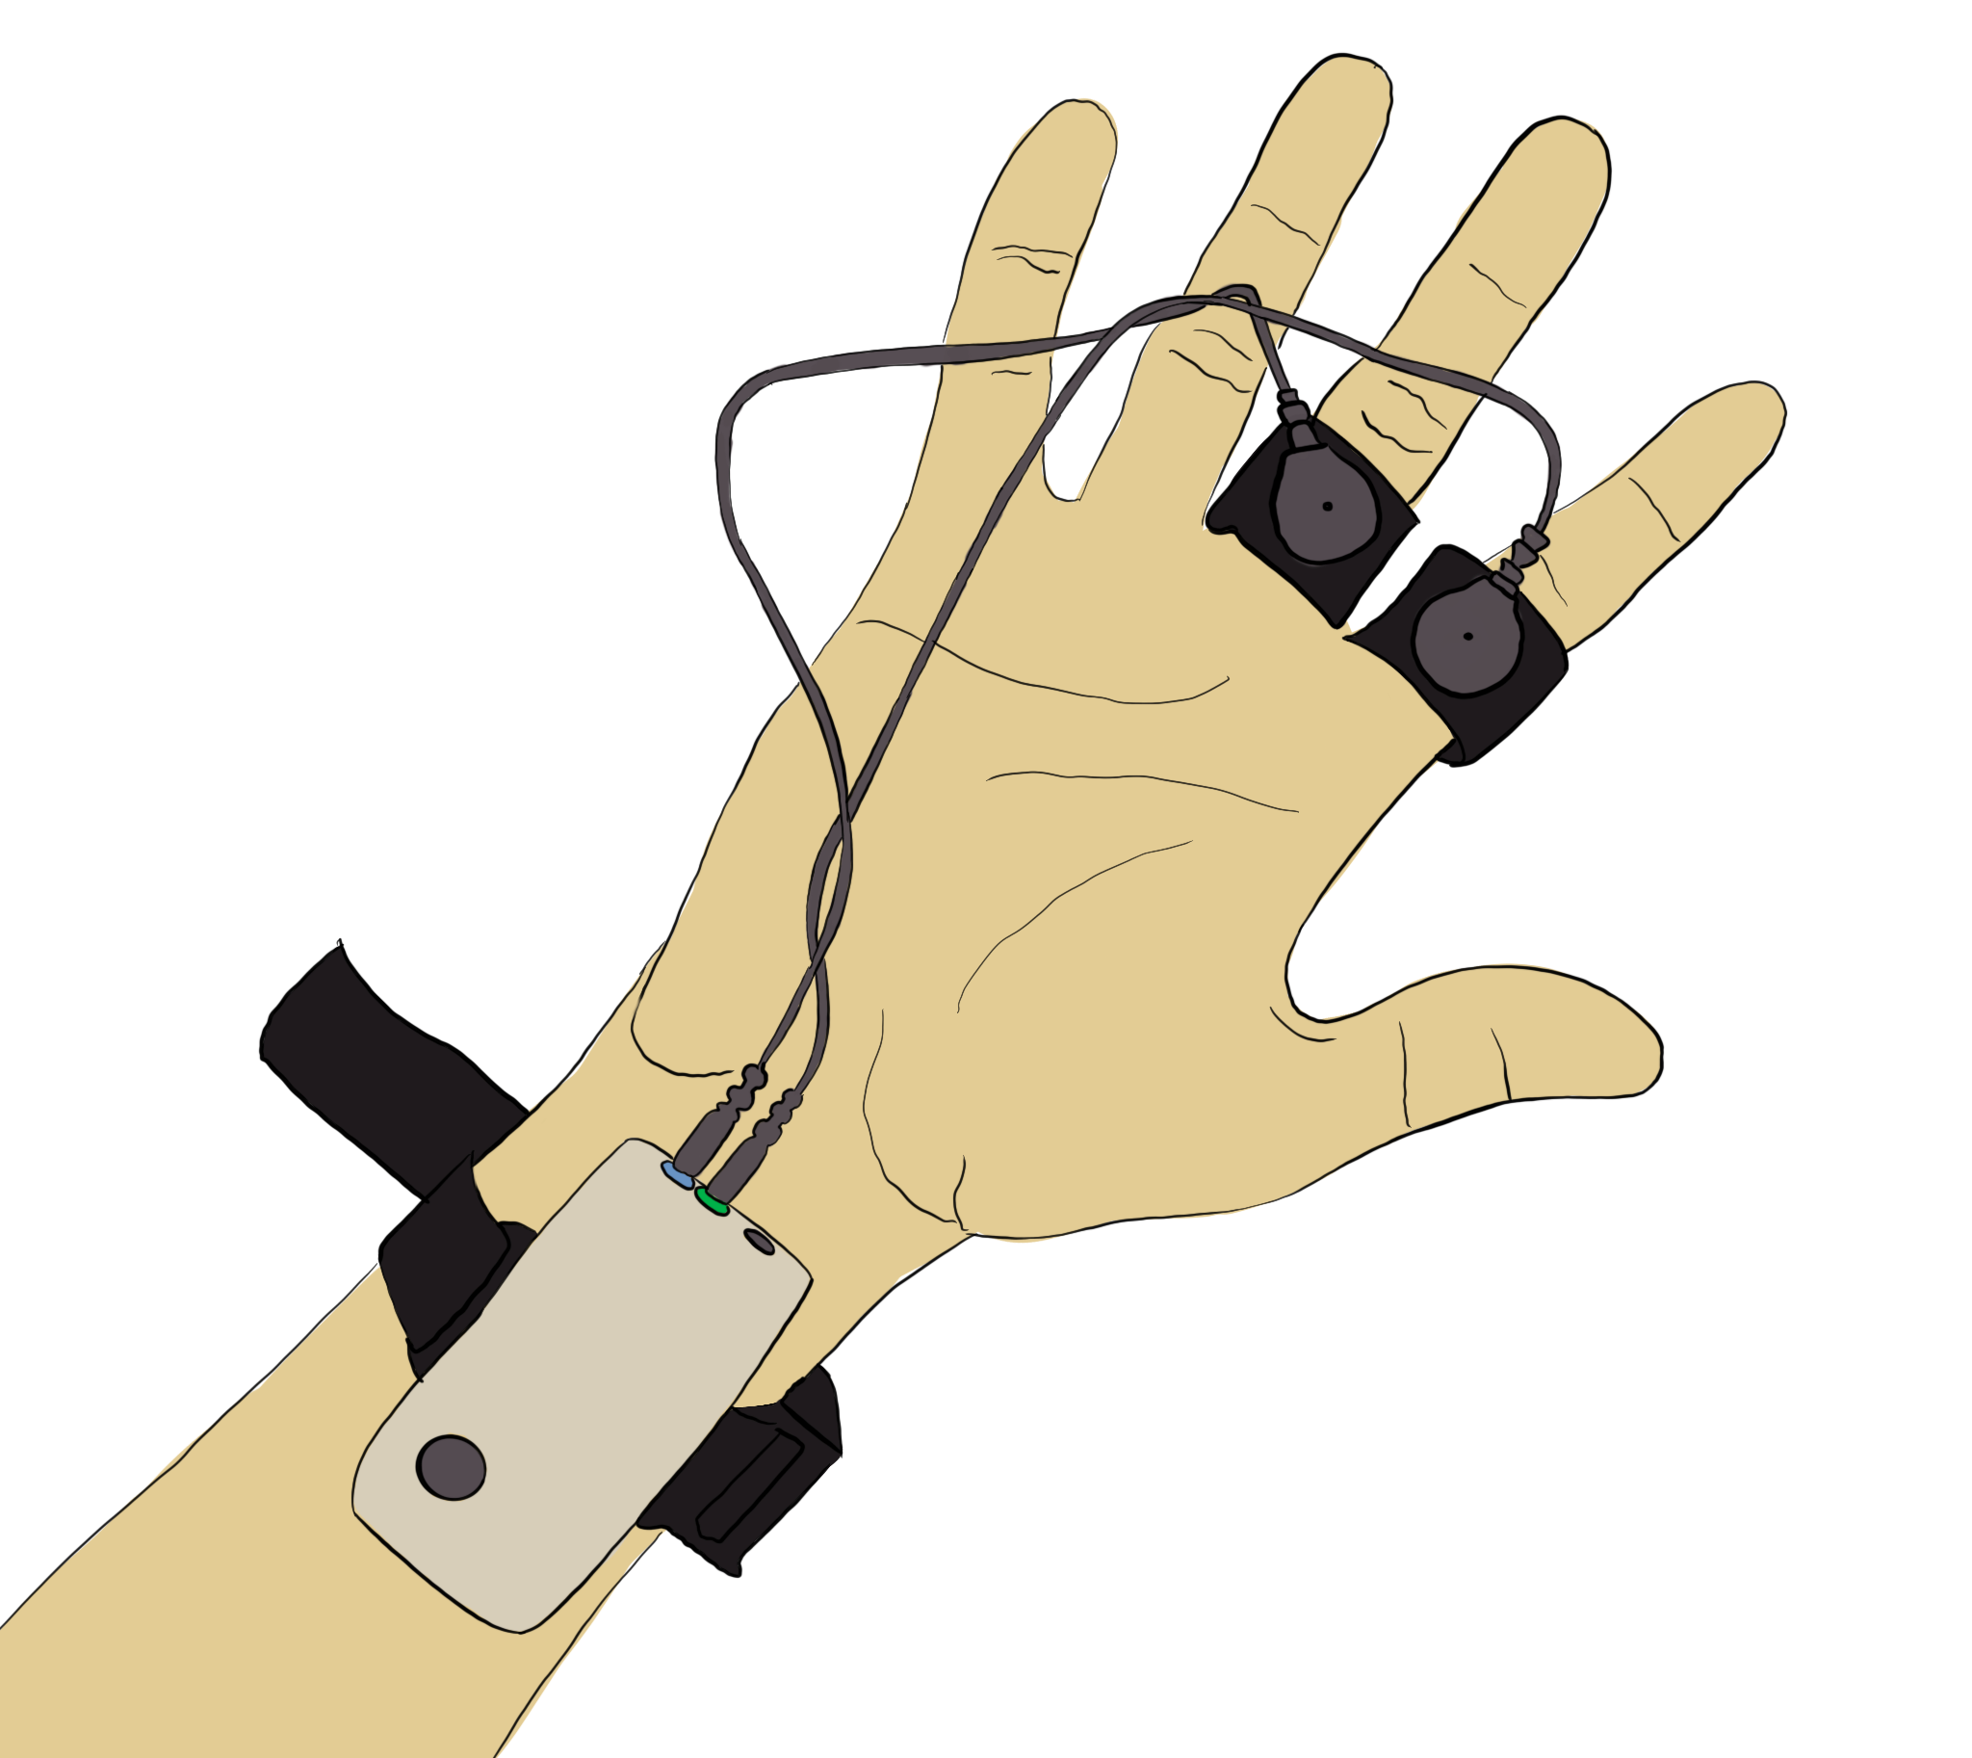
Redes de sensores corporales para la detección multimodal de señales fisiológicas, su procesamiento y visualización
Señal GSR (Respuesta galvánica de la piel)
La respuesta galvánica de la piel (GSR, que está incluida en el término genérico de actividad electrodérmica o EDA) se refiere a los cambios en la actividad de las glándulas sudoríparas que reflejan la intensidad de nuestro estado emocional.

Slide 14
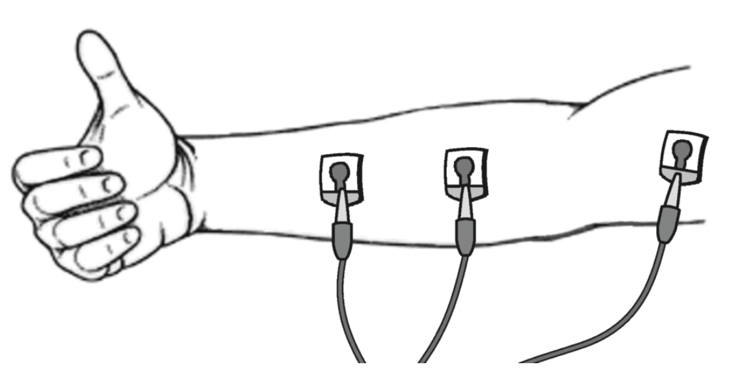
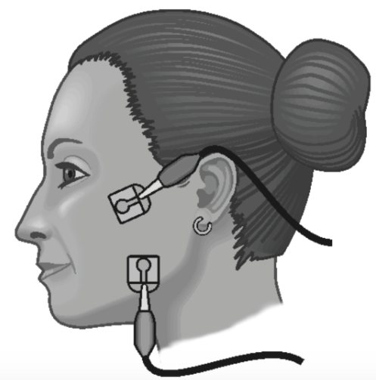
Señal EMG (ElectroMioGrafía)
Un electromiograma, o EMG, es un registro gráfico de la actividad eléctrica dentro de los músculos. Cuando los nervios activan los músculos se producen cambios en el flujo de iones a través de las membranas celulares, lo cual genera actividad eléctrica. Esto se puede medir mediante electrodos de superficie colocados en la piel sobre el músculo de interés.
La actividad eléctrica se correlaciona con la fuerza de la contracción muscular y depende de la cantidad de impulsos nerviosos que se envíen al músculo. Es algo fácilmente visible en músculos grandes como el bíceps del brazo y el cuádriceps de la pierna, pero también se puede detectar en músculos más pequeños y menos visibles, como el músculo masetero de la mandíbula.

Slide 15
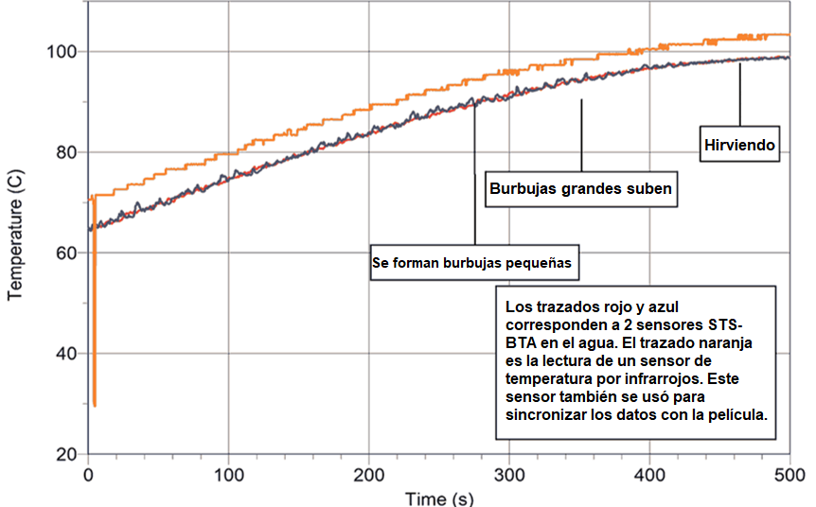
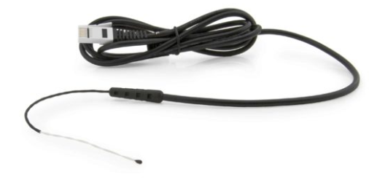
Redes de sensores corporales para la detección multimodal de señales fisiológicas, su procesamiento y visualización
T_S: medición de la temperatura superficial en sistemas BSN
El sensor de temperatura de superficie está diseñado para usarse en situaciones que requieran baja masa térmica o flexibilidad, o para medir la temperatura de la piel.
Temperatura (C)

Slide 16
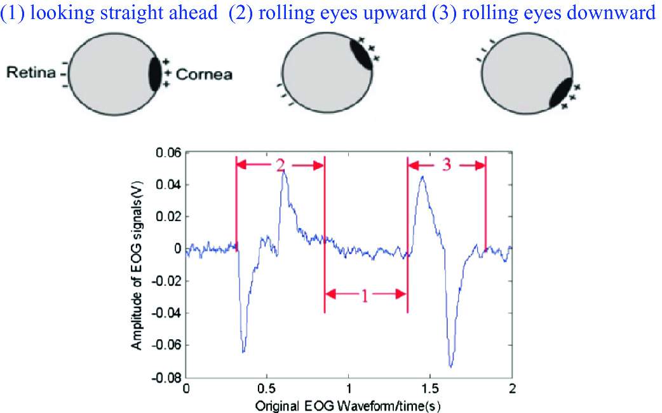
Señal EOG (ElectroOculoGrafía)
La electrooculografía (EOG) es una técnica para medir el potencial córneo-retiniano que existe entre la parte frontal y posterior del ojo humano. La señal resultante se llama electrooculograma. Sus aplicaciones principales son el diagnóstico oftalmológico y el registro de los movimientos oculares.

Slide 17
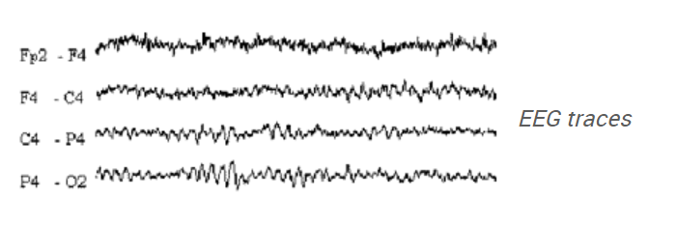
Señal EEG (ElectroEncefaloGrafía)
El electroencefalograma (EEG) es un registro de la actividad eléctrica del cerebro desde el cuero cabelludo. Los primeros registros fueron realizados por Hans Berger en 1929, aunque ya en 1870 se habían realizado estudios similares en animales.
Las formas de onda registradas reflejan la actividad de la superficie del cerebro, la corteza. Dicha actividad está influenciada por la actividad eléctrica de las estructuras cerebrales que hay debajo de la corteza.

Slide 18
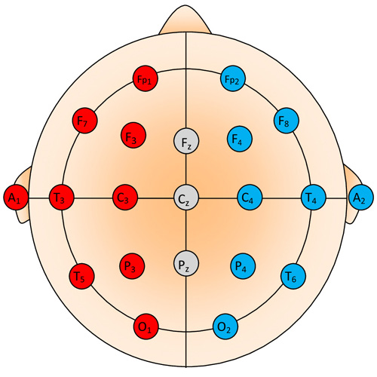
Señal EEG (ElectroEncefaloGrafía)
Actividad EEG
La actividad EEG se puede dividir en 4 bandas de frecuencia distintas:
Actividad Beta > 13 Hz
Actividad Alpha 8 Hz-13 Hz
Actividad Theta 4 Hz-7 Hz
Actividad Delta < 4 Hz

Slide 19
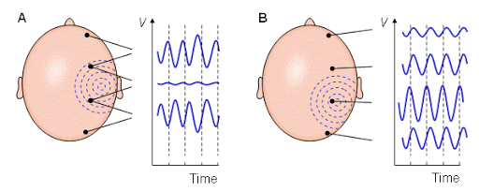
Señal EEG (ElectroEncefaloGrafía)

Slide 20
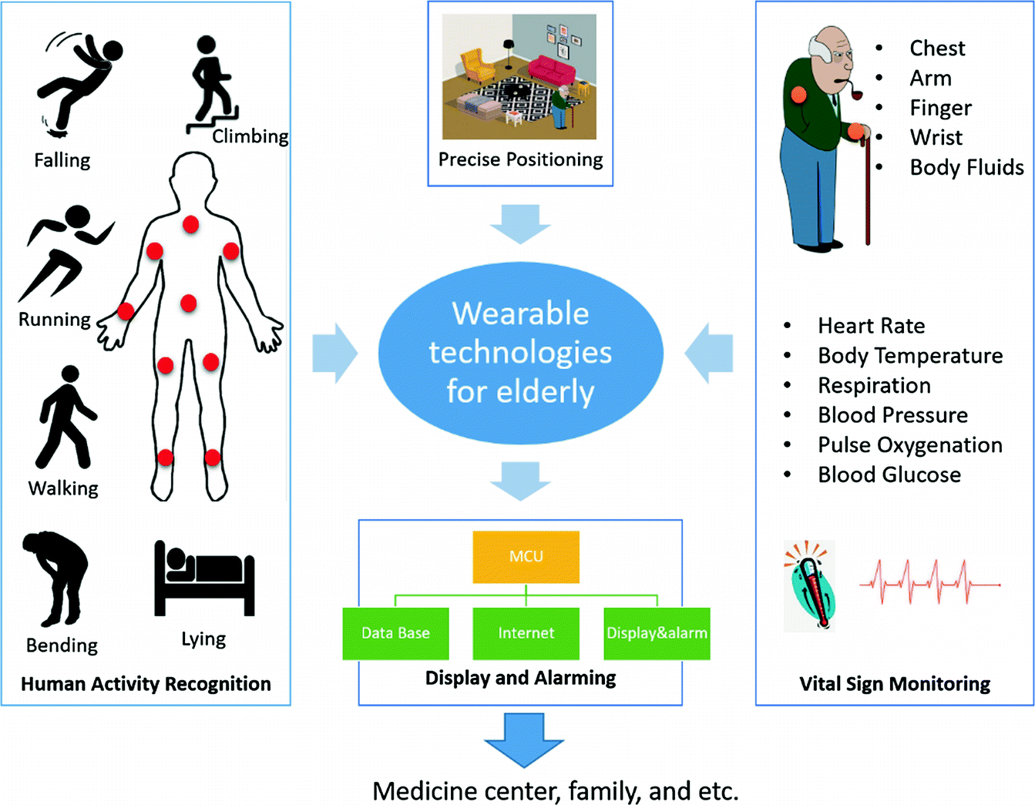
Redes de sensores corporales (BSN) para la monitorización a distancia y protección de personas mayores
“Wearables” BSN con modo remoto para la adquisición de las señales fisiológicas elegidas para monitorizar a pacientes mayores.
Los cuidados “del hospital a casa” son un excelente ejemplo de telemedicina moderna que aborda los problemas globales del envejecimiento de la población y la falta de personal médico.

Slide 21
El apoyo de la Comisión Europea para la producción de esta publicación no constituye una aprobación del contenido, el cual refleja únicamente las opiniones de los autores, y la Comisión no se hace responsable del uso que pueda hacerse de la información contenida en la misma.

